Slide 1
MOBILNÉ APLIKÁCIE VO VYUČOVANÍ FYZICKEJ GEOGRAFIE
Alexandra Ballová 3BASGb1
Vedúca ZP: RNDr. Alena Gessert, PhD. AR: 2021/2022

Slide 2
MOTIVÁCIA
modernizácia školstva
spestrenie výučby
rôznorodosť využitia mobilných aplikácií
nedostatok podobných materiálov a metodík

Slide 3
CIELE PRÁCE
Vyhľadanie rôznorodých a ľahko využiteľných mobilných aplikácií, ktoré učiteľ môže využívať vo vyučovaní fyzickej geografie na základných a stredných školách.
stručný popis mobilných aplikácii
návrhy tematických celkov, v ktorých sú aplikácie využiteľné
vytvorenie aktivít a metodík pomocou vybraných aplikácií

Slide 4
TEORETICKÉ VÝCHODISKÁ a METÓDY
Návrhy tematických celkov
Tvorba metodík
Testovanie aplikácií
Učebné osnovy
Lepšia Geografia
Google Play

Slide 5
VÝSLEDKY
Súbor rôznorodých mobilných aplikácií využiteľných vo vyučovaní fyzickej geografie na ZŠ a SŠ
predstavenie a opis mobilných aplikácií
navrhnutie tematických celkov pre ich využitie
aktivity a metodiky

Slide 6
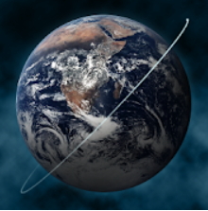
VÝSLEDKY
Zaži Tatry
Morse Mania: Learn Morse Code
Mobilné aplikácie:
Charades
Earth-Now
Cardboard

Slide 7
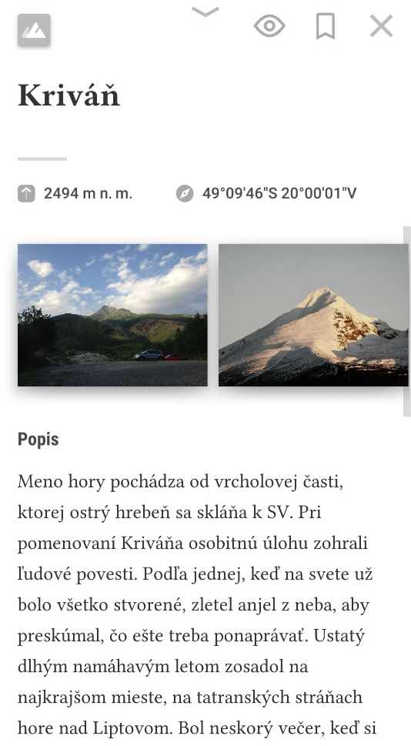
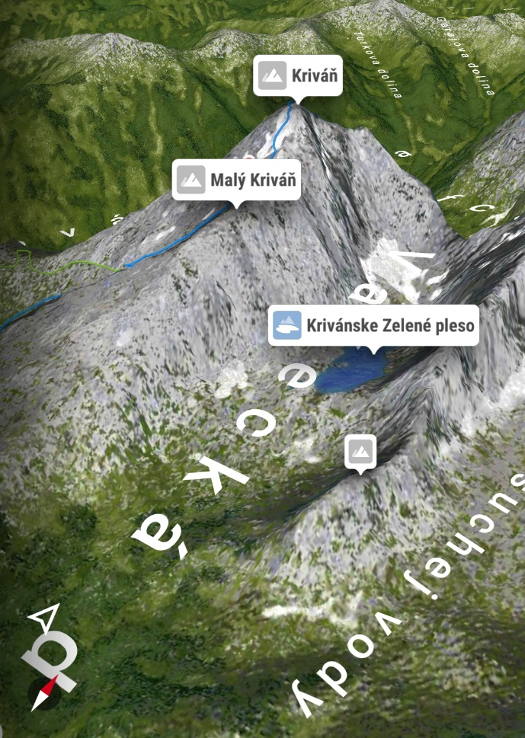
VÝSLEDKY
Tematický celok:
Glaciálny reliéf na Slovensku
Aktivita:
rozdelenie do skupín
pracovné listy
pridelenie vrchu
spísanie informácií
prezentácia
vyhodnotenie/diskusia
Mobilná aplikácia:
Zaži Tatry
Obr. 1: Informačný panel
Obr. 2: 3D záber z panorámy Tatier

Slide 8
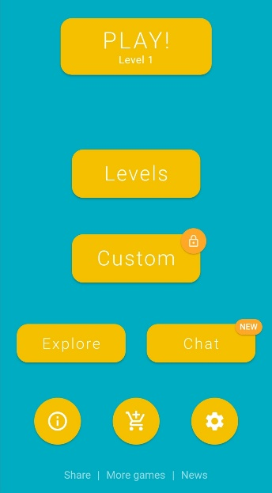
VÝSLEDKY
Tematický celok: Vodstvo sveta
Aktivita:
rozdelenie do skupín
„Explore“ tvorenie kódov (názvy riek na pridelenom kontinente)
zástupca skupiny
hádanie / súťaž
3 kolá (10b+5b+5b)
Mobilná aplikácia:
Morse Mania: Learn Morse Code
Obr. 4: Pomocná klávesnica s Morzeovkou v časti Explore
Obr. 3: Orientačný panel

Slide 9
ZÁVERY
Ciele našej práce považujeme za splnené.
vyhľadanie rôznorodých mobilných aplikácií využiteľných vo vyučovaní FG na ZŠ a SŠ
popísanie mobilných aplikácii
návrhy tematických celkov
vytvorenie aktivít a metodík

Slide 10
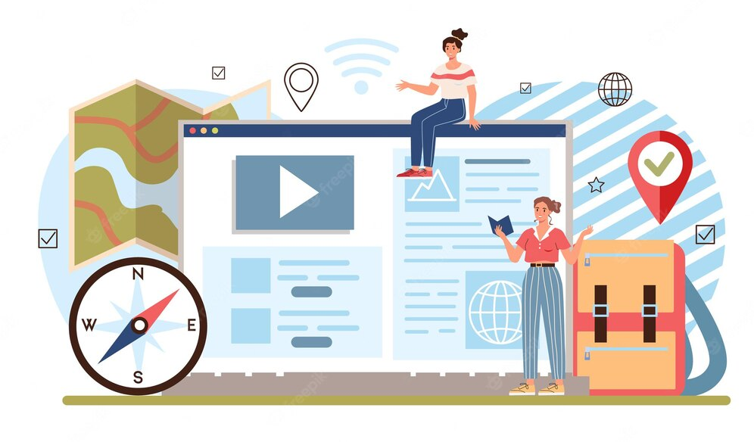
Ďakujem za pozornosť !

